Slide 1
Исследование механизмов синхронизации времени от различных аппаратных источников в ядре Linux
Шпилевой Владислав, 320 гр.
Научный руководитель: Герасев А. В.

Slide 2
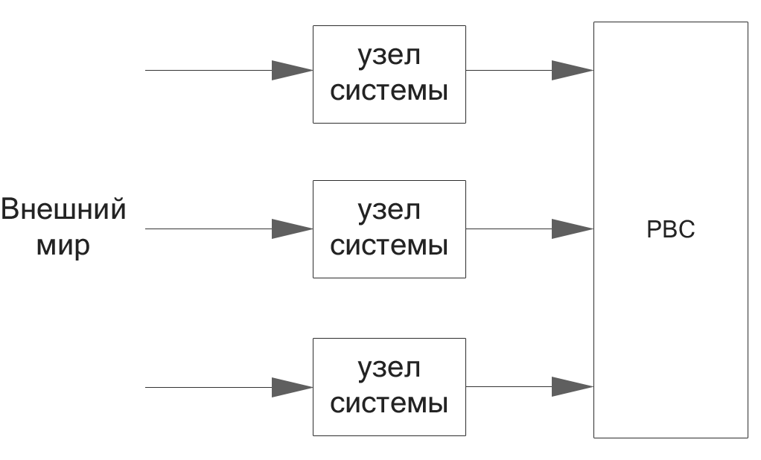
Распределенная вычислительная система
РВС – набор независимых вычислительных машин и среда передачи данных между ними
У РВС есть узлы, взаимодействующие с внешним миром

Slide 3
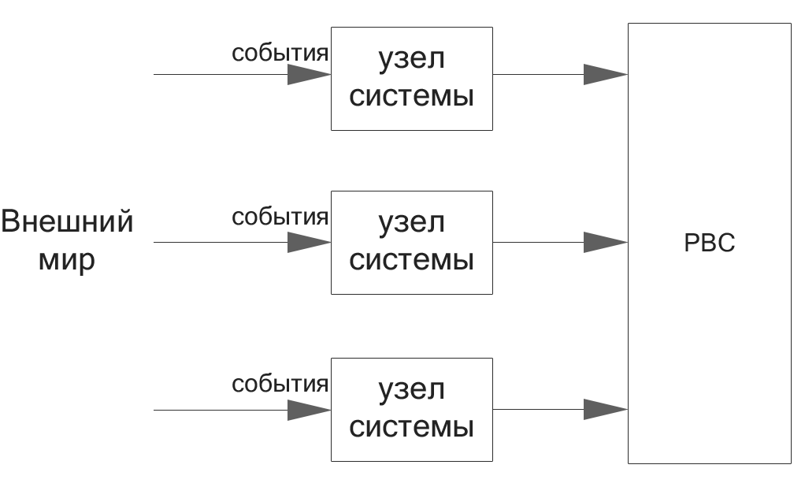
Распределенная вычислительная система
У РВС есть узлы, взаимодействующие с внешним миром
На узлах возникают события
Необходимо уметь определять порядок возникновения событий

Slide 4
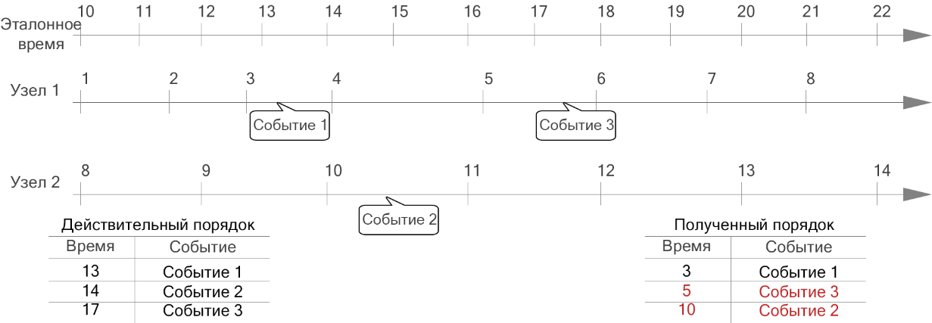
Распределенная вычислительная система
На узлах есть аппаратные счетчики времени
На разных узлах счетчики идут по-разному
Необходимо приводить значения счетчиков к единой шкале для того, чтобы определять с их помощью порядок

Slide 5
Постановка задачи
Система из состоит из одного узла и нужно пересчитывать аппаратное время адаптера интерфейса в системное время этого узла.
Для этого реализовать обобщенную подсистему пересчета временных меток в виде модуля ядра, который сможет быть использован различными драйверами оборудования для синхронизации часов на их устройствах

Slide 6
Существующие алгоритмы пересчета времени Решение в сетевой подсистеме ядра Linux
До версии 3.8 в ядре Linux существовал алгоритм для решения задачи пересчета времени событий на сетевых адаптерах
Система периодически опрашивала адаптеры о значениях их счетчиков

Slide 7
Существующие алгоритмы пересчета времени Решение в сетевой подсистеме ядра Linux
Когда нужно было пересчитать время с адаптера, оно считалось по формуле, учитывающей предыдущие известные метки времени адаптера
В версии ядра 3.8 реализация алгоритма была удалена, в том числе из-за узконаправленности на сетевые адаптеры

Slide 8
Существующие алгоритмы пересчета времени Алгоритм Кристиана
Устанавливает часы узлов системы в значение эталонных часов сервера
Частично учитывает время передачи по сети данных для синхронизации
Прост в реализации
Возможности для улучшения точности пересчета
Зависимость узлов от главного сервера

Slide 9
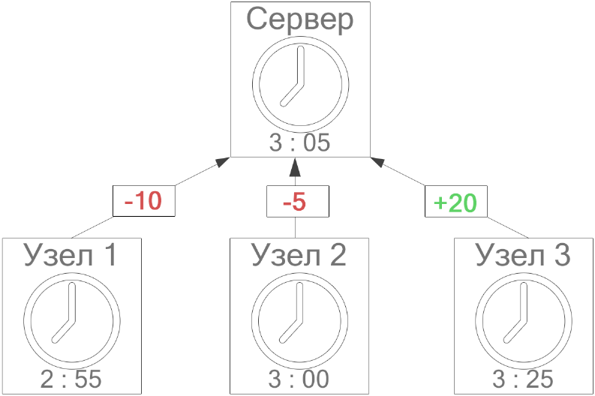
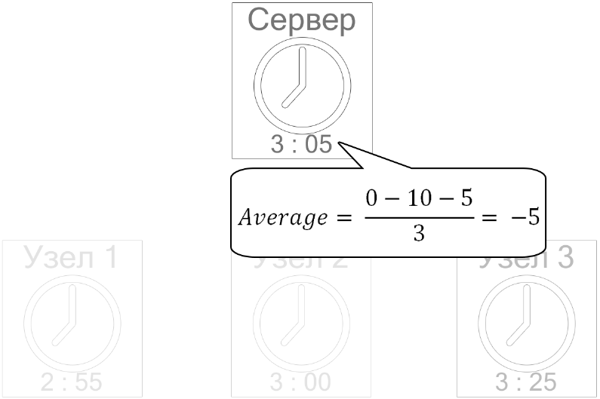
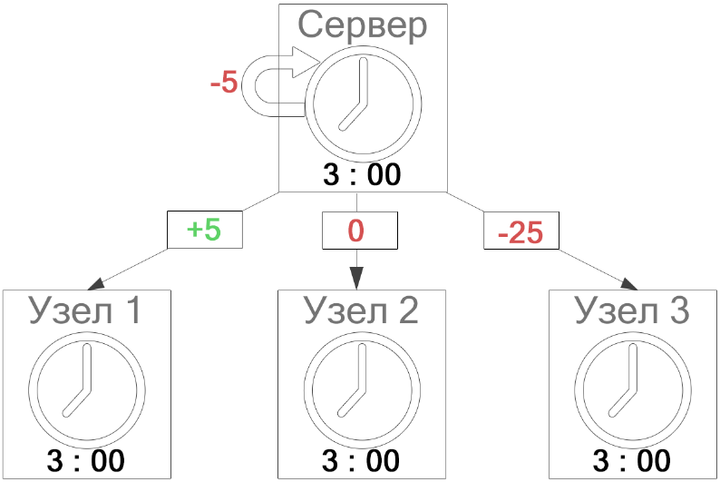
Существующие алгоритмы пересчета времени Алгоритм Беркли
Сервер задает эталонное время на основании данных о ходе часов всех узлов системы
Замедляет «спешащие» и ускоряет «медленные» часы
Эффективен для небольших систем
Не учитывает время передачи данных по сети
«Плохие» узлы влияют на результирующее время

Slide 10
Существующие алгоритмы пересчета времени Другие алгоритмы
Отметки времени Лампорта
Позволяет определять лишь порядок событий, но не точное время возникновения
Высоко эффективен при малом числе узлов
Решение в драйвере ta1usb интерфейса MIL-STD1553-B
Аппроксимирует ход аппаратных часов устройства функцией на основании последних известных значений счетчика
Устойчив к скачкам счетчика
Сложен в реализации

Slide 11
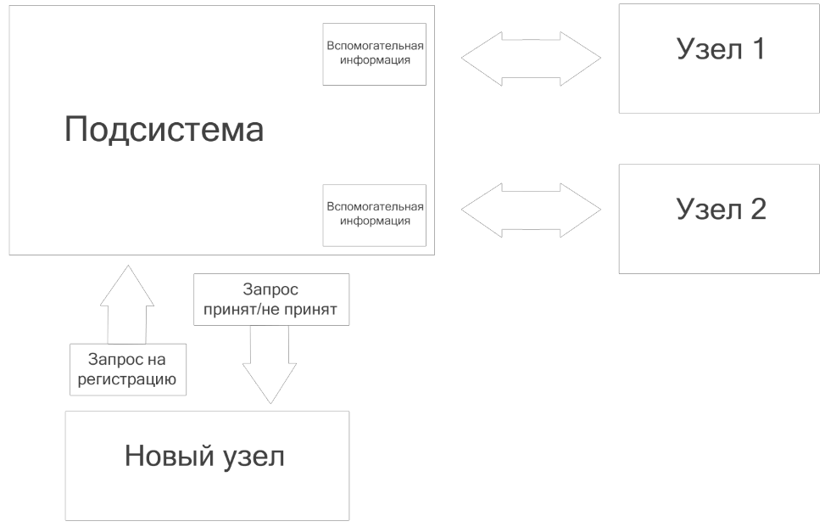
Предложенный алгоритм Добавление узла в подсистему
Узел – любое устройство, значения аппаратного счетчика времени которого надо пересчитывать
Подсистема при добавлении узла получает информацию о нем и выполняет ряд подготовительных действий

Slide 12
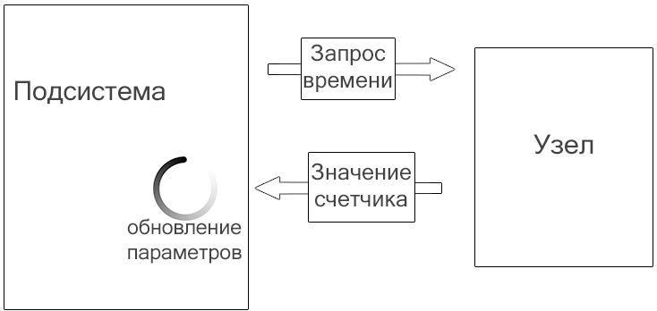
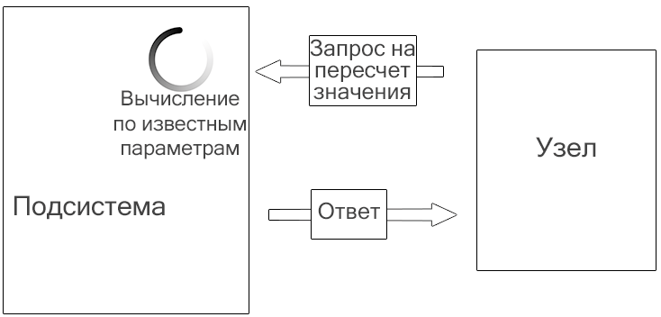
Предложенный алгоритм Взаимодействие узла с подсистемой
Периодически подсистема опрашивает узел о значении его локального счетчика времени, обновляя параметры пересчета:
Последние значения счетчика времени узла, соответствующие им значения эталонного времени и коэффициент пересчета
Узел в любой момент может запросить пересчет значения своего счетчика в эталонное время

Slide 13
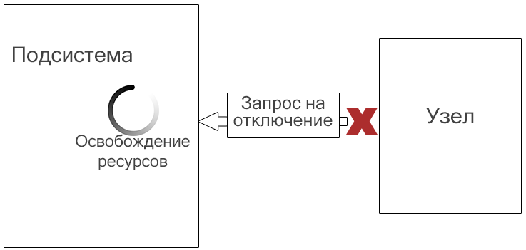
Предложенный алгоритм Взаимодействие узла с подсистемой
Когда узлу больше не требуется решать задачу пересчета времени, он отключается от подсистемы
При отключении узла будут освобождены ресурсы, выделенные ему

Slide 14
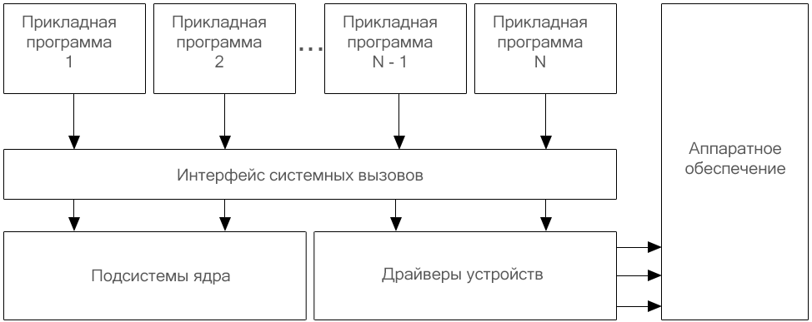
Архитектура ядра Linux
Динамическая загрузка модулей. Драйвер — модуль для работы с аппаратурой
Ядро — объектная структура
Общую функциональность модулей выделяют в подсистемы

Slide 15
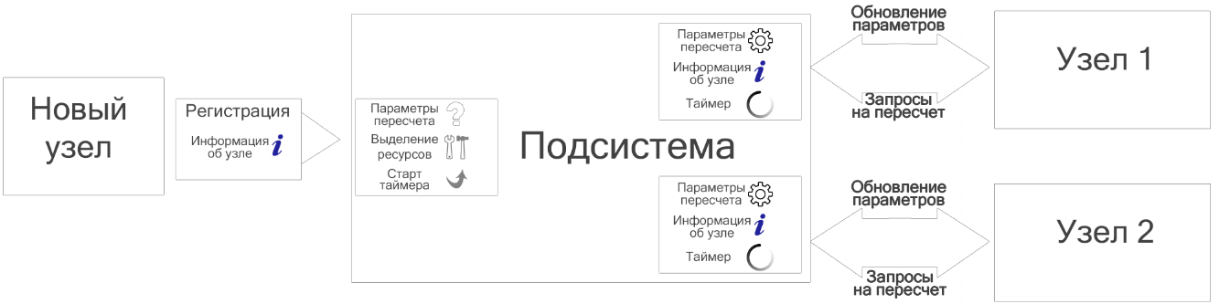
Архитектура решения
Реализованная подсистема - загружаемый модуль ядра Linux
Для периодического обращения к узлам – hrtimer (High Resolution Timer)
По срабатыванию таймера узел сообщает значение своего счетчика времени
При запросе узла на пересчет значения подсистема использует последние вычисленные параметры этого узла

Slide 16
Итоги
Результаты:
Разработана обобщенная подсистема пересчета временных меток, которая может быть использована различными драйверами оборудования
Подсистема опробована на тестовом модуле – эмуляторе устройства
Далее:
Портирование на подсистему реального драйвера
Дописать текст курсовой работы

